Slide 1

AI & NLP
Bevezetés a Természetes Nyelvű Szövegfeldolgozásba

Slide 2
TÉMÁK
01

Slide 3
TÉMÁK
Neurális hálózatok
Mélytanulás a gyakorlatban.

Slide 4
NEURÁLIS HÁLÓZATOK
02

Slide 5
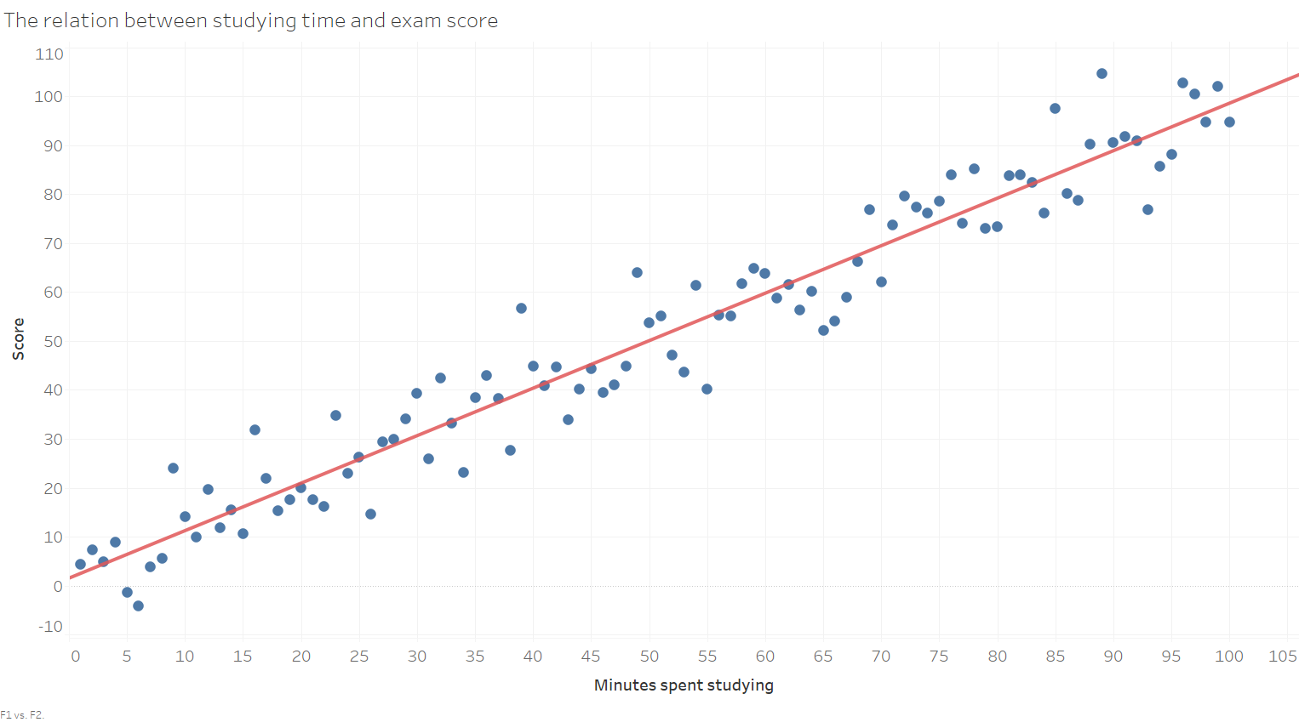
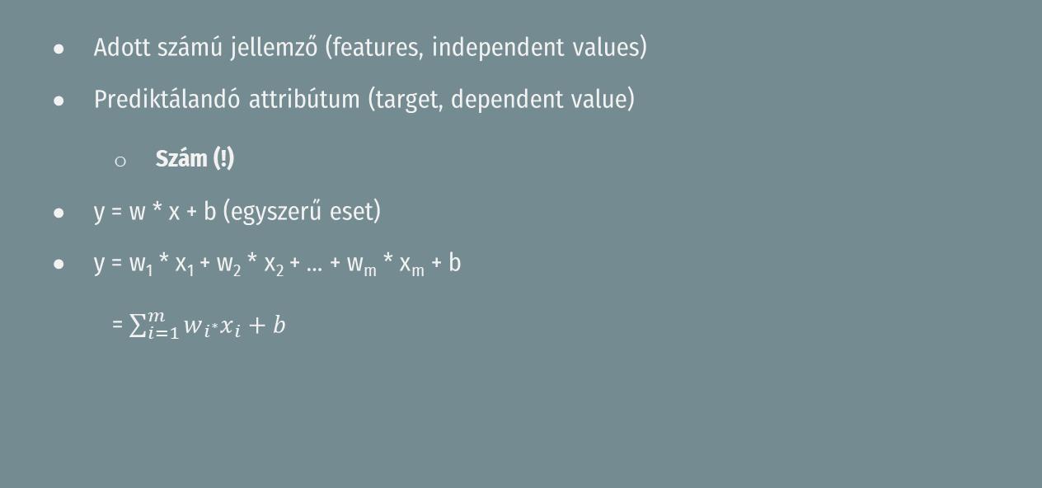
REGRESSZIÓ
Adott számú jellemző (features, independent values)
Prediktálandó attribútum (target, dependent value)
Szám (!)
y = w * x + b (egyszerű eset)
y = w₁ * x₁ + w₂ * x₂ + … + w_{m} * x_{m} + b = $\sum_{i=1}^{m}{w_{i^{∗}}x_{i}}+b$

Slide 6
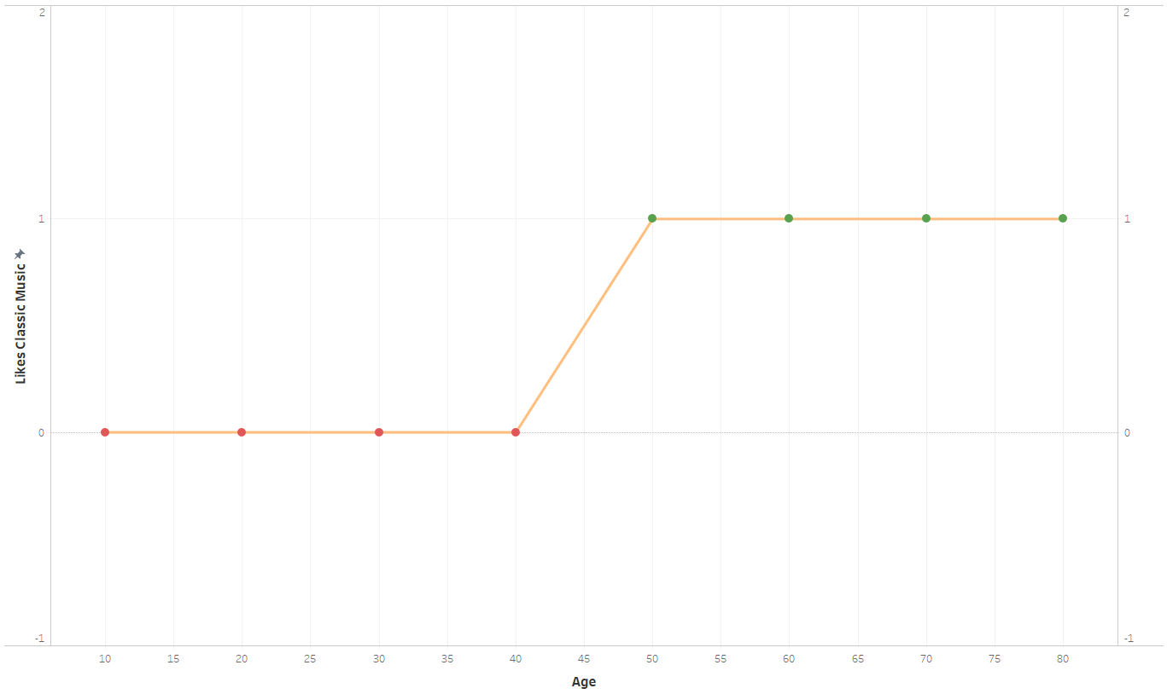
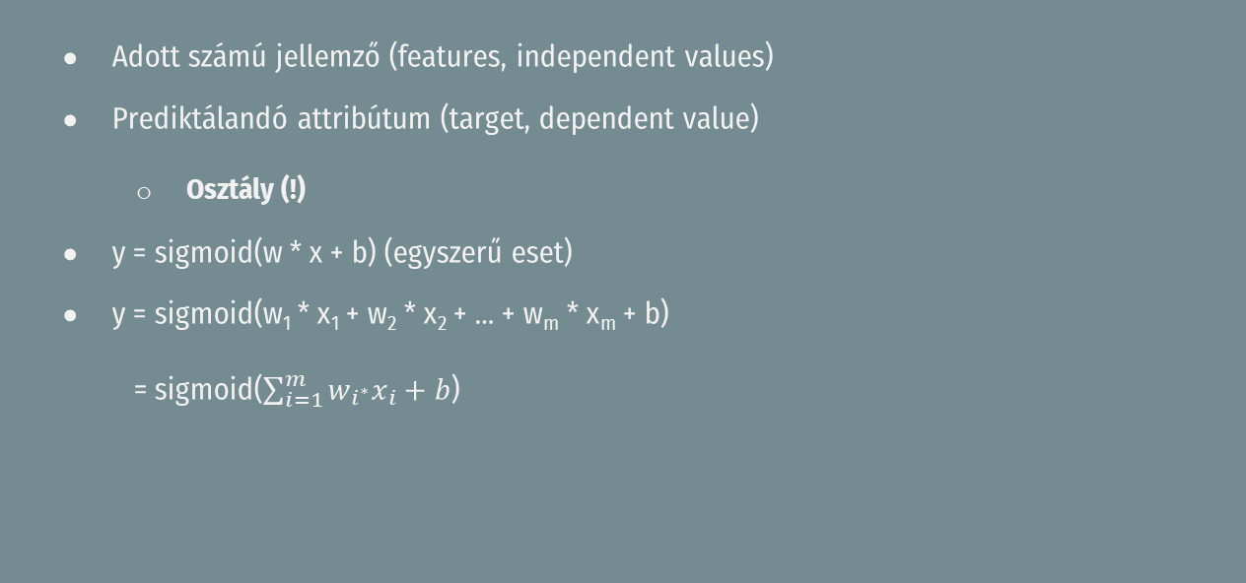
OSZTÁLYOZÁS
Adott számú jellemző (features, independent values)
Prediktálandó attribútum (target, dependent value)
Osztály (!)
y = sigmoid(w * x + b) (egyszerű eset)
y = sigmoid(w₁ * x₁ + w₂ * x₂ + … + w_{m} * x_{m} + b) = sigmoid($\sum_{i=1}^{m}{w_{i^{∗}}x_{i}}+b\text{)}$

Slide 7
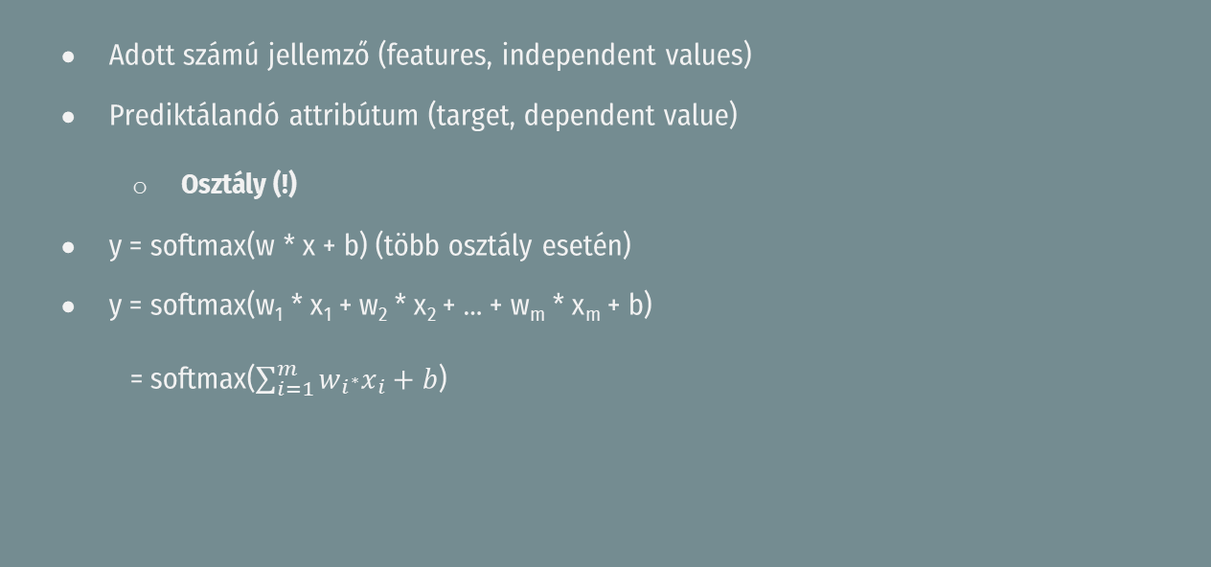
OSZTÁLYOZÁS
Adott számú jellemző (features, independent values)
Prediktálandó attribútum (target, dependent value)
Osztály (!)
y = softmax(w * x + b) (több osztály esetén)
y = softmax(w₁ * x₁ + w₂ * x₂ + … + w_{m} * x_{m} + b) = softmax($\sum_{i=1}^{m}{w_{i^{∗}}x_{i}}+b\text{)}$

Slide 8

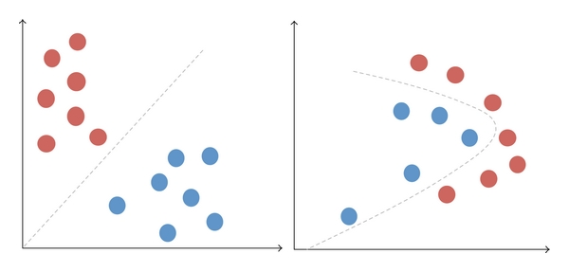
Neurális hálózatok
Nem lineáris hipotézis
Forrás: https://www.researchgate.net/figure/Linear-versus-nonlinear-classification-problems_fig4_279274803

Slide 9
Neurális hálózatok
Rövid történelmi áttekintés
Neuronok és az agy kapcsolata
Algoritmus mely megpróbálja szimulálni az emberi agy működését
80-as 90-es években nagyon népszerű. A népszerűsége a 90-es évek végére lecsökken
Második virágkor (Képfeldolgozás, szövegfeldolgozás)

Slide 10
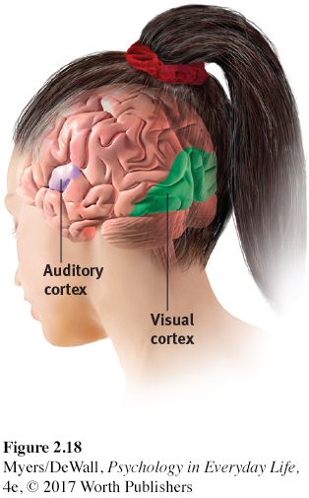
Neurális hálózatok

Slide 11
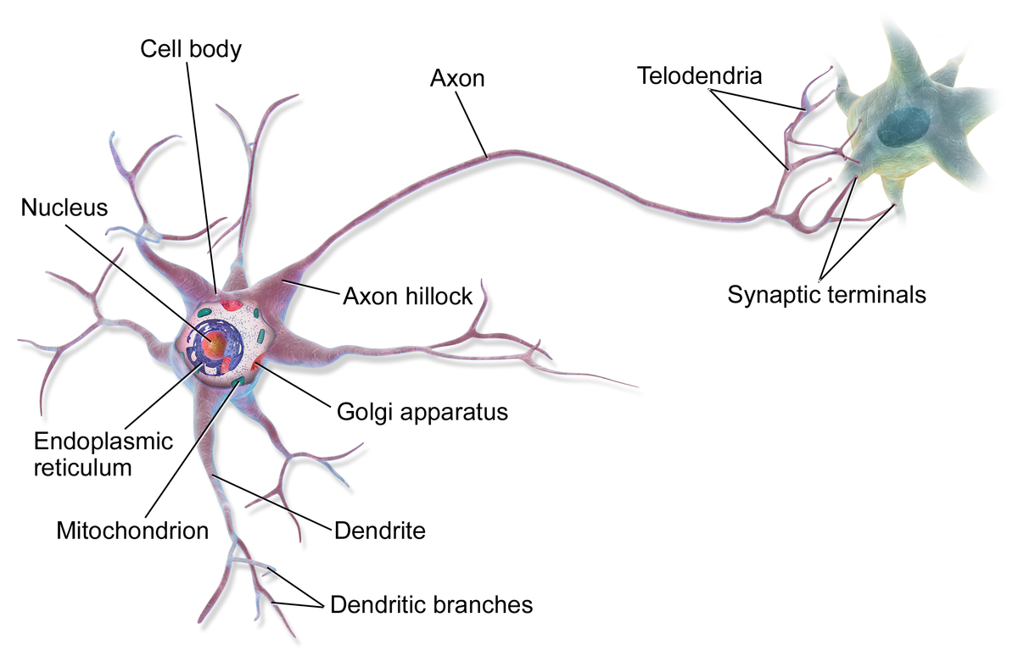
Neurális hálózatok
Forrás: https://en.wikipedia.org/wiki/Neuron

Slide 12
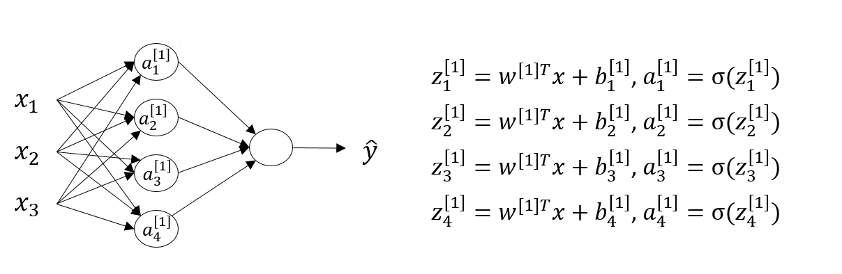
Neurális hálózatok

Slide 13
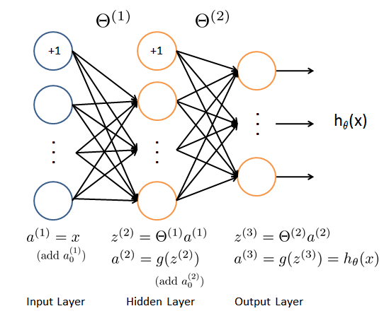
Neurális hálózatok – Multi layer / class
Forrás: https://https://medium.com/analytics-vidhya/neural-networks-for-digits-recognition-e11d9dff00d5

Slide 14
MÉLYTANULÁS A GYAKORLATBAN
03

Slide 15
Mélytanulás a gyakorlatban
Hogyan működik a neurális hálózat?
Backpropagation algorithm
Foward propagation
Költség függvény
Aktivációs függvény
Metrikák

Slide 16
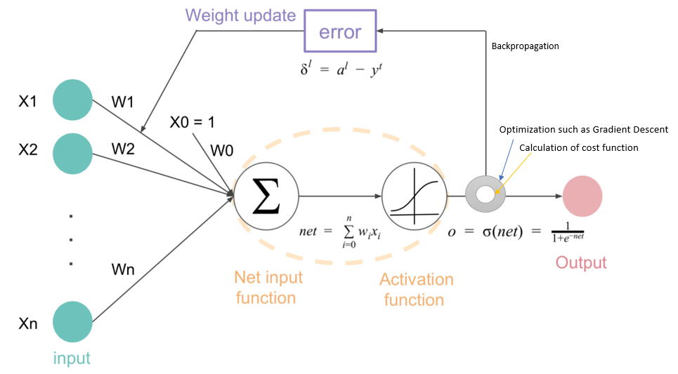
Forward and Backward propagation
Forrás: https://en.wikipedia.org/wiki/Neuron

Slide 17
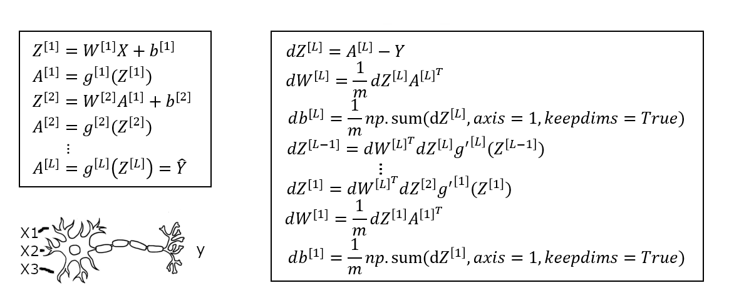
Forward and Backward propagation

Slide 18
Mélytanulás a gyakorlatban
Loss függvények
Elengedhetetlen a tanulás folyamatához
Legfontosabb loss függvények
Probalisztikus veszteség függvények: BinaryCrossentropy, CategoricalCrossentropy, SparseCategoricalCrossentropy
Regresziós veszteség függvények: MeanSquaredError, MeanAbsoluteError, MeanAbsolutePercentageError, MeanSquaredLogarithmicError, CosineSimilarity

Slide 19
Mélytanulás a gyakorlatban
Aktivációs függvények
Befolyásolják a neurális hálózat működését
A neuronok szintjén van értelmezve
Leggyakrabban használt aktivációs függvények
Sigmoid (bináris osztályozás)
Softmax (multi osztályozás)
LU (lineáris, alapértelmezett)
ReLU (szivárgó, lineáris, eltűnő gradiens probléma)

Slide 20
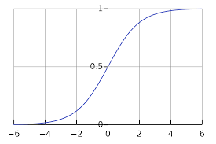
Mélytanulás a gyakorlatban
Forrás: https://en.wikipedia.org/wiki/Sigmoid_function

Slide 21
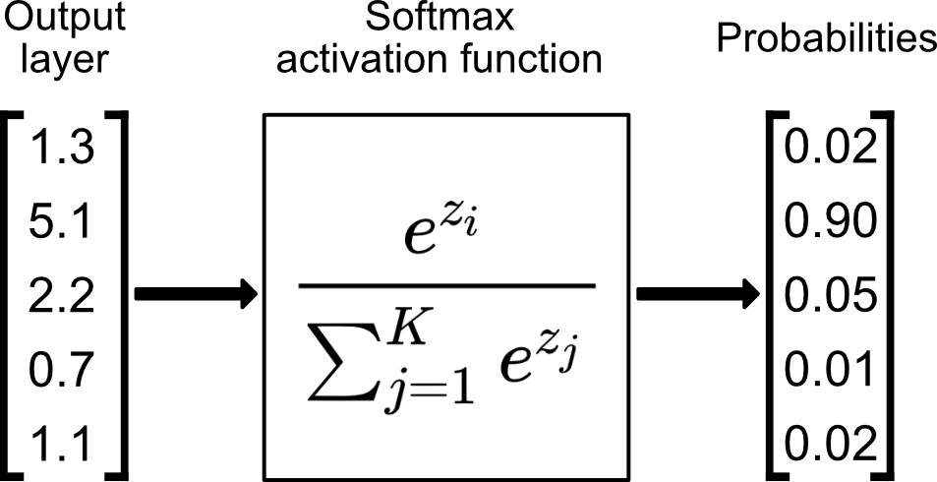
Mélytanulás a gyakorlatban
Forrás: https://towardsdatascience.com/

Slide 22
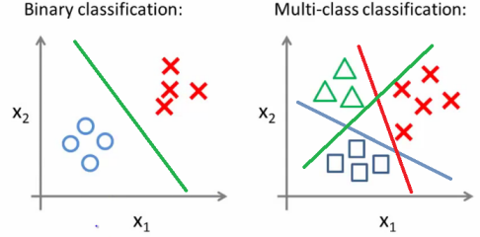
Mélytanulás a gyakorlatban – One vs All
Forrás: https://en.wikipedia.org/wiki/Neuron

Slide 23
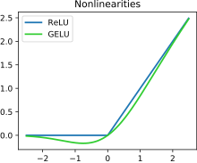
Mélytanulás a gyakorlatban
Forrás: https://en.wikipedia.org/wiki/Rectifier_(neural_networks)

Slide 24
Mélytanulás a gyakorlatban
Metrikák
Szükségesek a modellünk pontosságának megméréséhez
Pontosság mérése: Accuracy, BinaryAccuracy, CategoricalAccuracy
Probablisztikusság mérése: BinaryCrossentrop, CategoricalCrossentropy, SparseCategoricalCrossentropy
Regresszió mérése: MeanSquaredError, RootMeanSquaredError, MeanAbsoluteError, MeanAbsolutePercentageError, MeanSquaredLogarithmicError, CosineSimilarity

Slide 25
ÖSSZEGZÉS
Előnyök:
Jelenleg a legerősebb eszközünk
Sokrétű alkalmazhatóság
Folyamatosan fejlődik
Legközelebb van az emberi agy képességeihez
Hátrányok:
Számítás igényes
A kimenet és a működés nehezen magyarázható

Slide 26


KÖSZÖNÖM A FIGYELMET!
Bármilyen egyéb kérdés esetén!
Lakatos Róbert
lakatos.robert@it.unideb.hu
Bogacsovics Gergő
bogacsovics.gergo@inf.unideb.hu
Debreceni Egyetem Informatikai Kar

